Slide 2
পরিচিতি
স্বদেশ দত্ত
বি.এসসি (সম্মান) এম.এসসি (রসায়ন)
ইন্সট্রাক্টর (রসায়ন)
ফেনী টেকনিক্যাল স্কুল ও কলেজ,
মোবাইল : 018১৬4৪৬০০৩
swadeshchemistry@gmail.com
শ্রেণি : দশম
বিষয়: রসায়ন
অষ্টম অধ্যায়, রসায়ন ও শক্তি
পাঠ: ৮.৪
সময় : ৫০ মিনিট

Slide 3
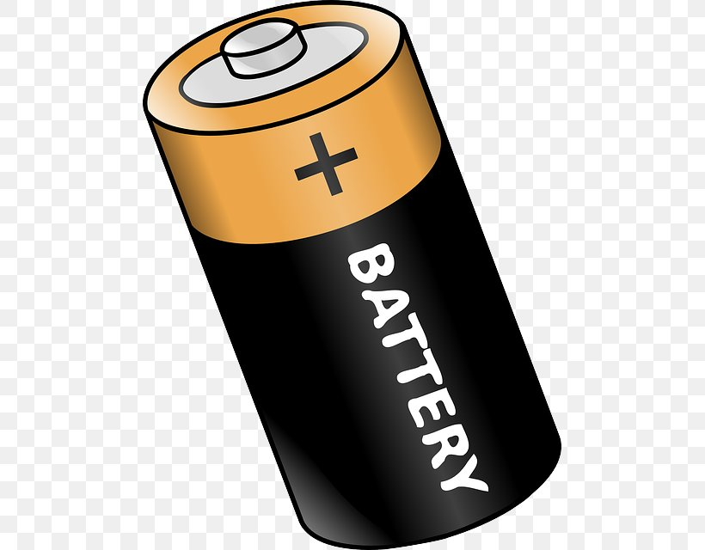
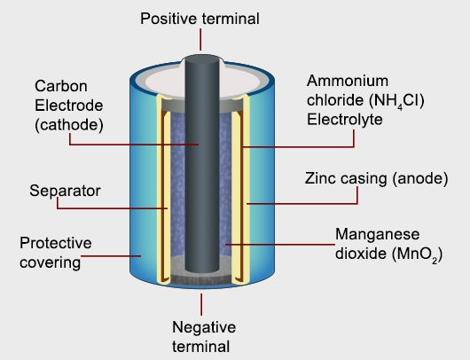
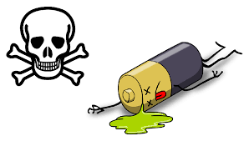
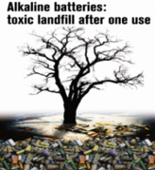

Slide 4
শুষ্ক কোষ,
তড়িৎ রাসায়নিক কোষের প্রয়োগ,
স্বাস্থ্য ও পরিবেশের উপর ব্যাটারির প্রভাব

Slide 5
শিখনফল
এই পাঠ শেষে শিক্ষার্থীরা...
(১) শুষ্ক কোষের গঠন এবং কার্যপ্রণালী ব্যাখ্যা করতে পারবে।
(২) তড়িৎ রাসায়নিক কোষের প্রয়োগ সম্পর্কে বলতে পারবে।
(৩) স্বাস্থ্য ও পরিবেশের উপর ব্যাটারির প্রভাব বিশ্লেষণ করতে পারবে।

Slide 6
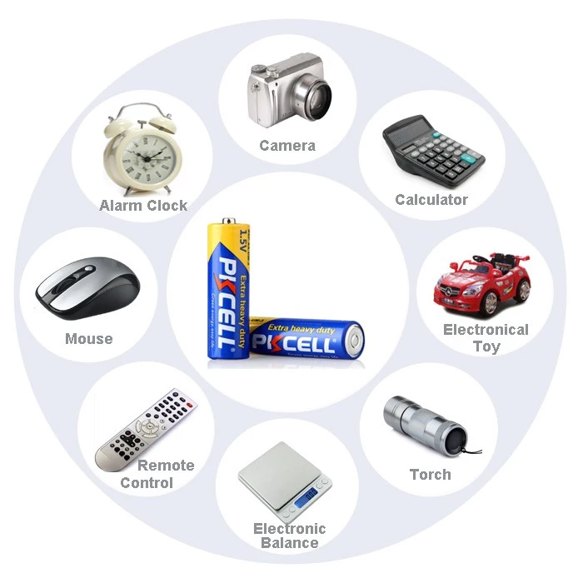

Slide 7
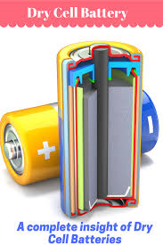
ড্রাই সেল এক ধরনের গ্যালভানিক কোষ। ড্রাই সেলের মাধ্যমে রাসায়নিক শক্তিকে বিদ্যুৎ শক্তিতে রূপান্তরিত করা হয়।
ড্রাই সেল অ্যানোড ও ক্যাথোড দ্বারা গঠিত।

Slide 8
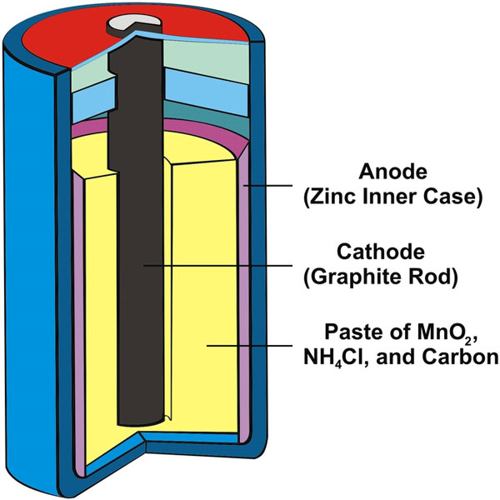
ড্রাই সেলে জিংকের তৈরি কৌটা অ্যানোড হিসাবে ব্যবহার করা হয়।
ম্যাঙ্গানিজ ডাই-অক্সাইড, অ্যামোনিয়াম ক্লোরাইড, জিংক ক্লোরাইড ‍ও পাতিত পানি মিশ্রিত কাই দ্বারা কৌটা পূর্ণ করা হয়।
কাই পূর্ণ কৌটার মাঝখানে একটি গ্রাফাইট দন্ড প্রবেশ করানো হয়। গ্রাফাইট দন্ড ক্যাথোড হিসাবে কাজ করে।

Slide 9
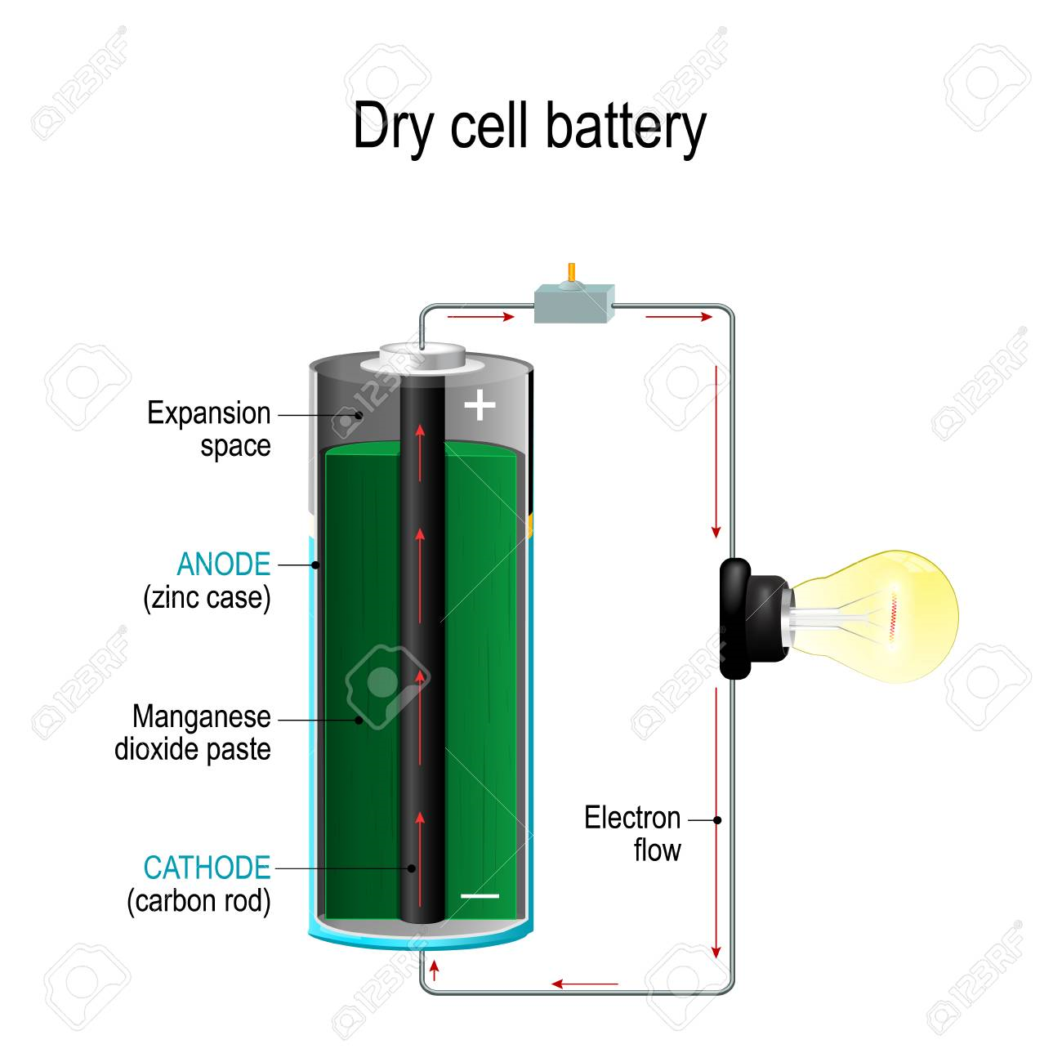
কোন বাল্ব বা অন্য কোন ইলেকট্রনিক্স যন্ত্রের ধনাত্মক ও ঋণাত্মক প্রান্ত দুইটি পরিবাহী তার দ্বারা যুক্ত করে একটি তার ব্যাটারির জিংক কৌটার সাথে এবং অন্য তার কার্বন দন্ডের সাথে যুক্ত করা হলে কোষে রাসায়নিক বিক্রিয়া সংঘটিত হয়।
অ্যানোডে জারণ বিক্রিয়ায় উৎপন্ন ইলেকট্রন তারের মধ্যে দিয়ে প্রবাহিত হয়ে ক্যাথোডে এসে বিজারণ বিক্রিয়া ঘটায়।

Slide 10
ক্যাথোড বিক্রিয়া
Zn → Zn²⁺ + 2e–
অ্যানোড বিক্রিয়া
2NH₄⁺ + 2MnO₂ + 2e– → 2NH₃ + Mn₂O₃ + H₂O
সামগ্রিক বিক্রিয়া
Zn +2NH₄⁺ +2MnO₂→Zn²⁺ + 2NH₃+ Mn₂O₃ + H₂O

Slide 11
একক কাজ
শুষ্ক কোষে কীভাবে তড়িৎ উৎপন্ন হয় ?

Slide 12
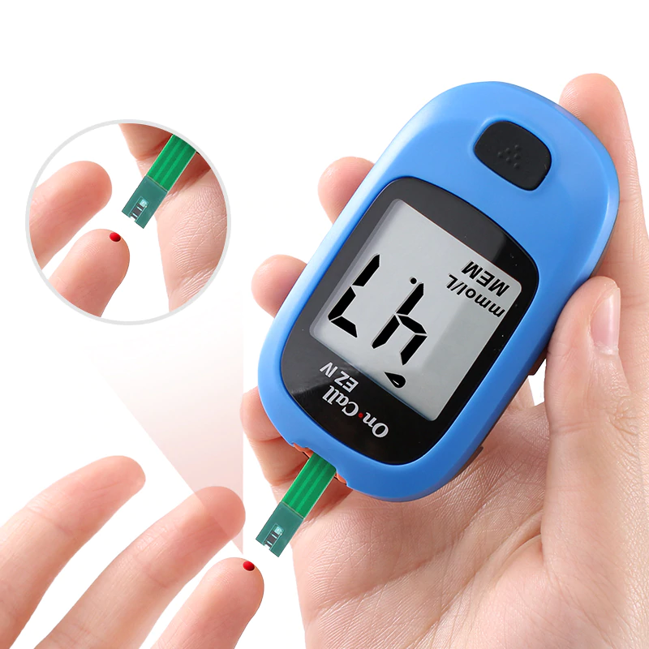
ডায়বেটিস রোগীর রক্তের গ্লুকোজের পরিমাণ নির্ণয় করার জন্য তড়িৎ কৌশল নির্ভর সেন্সর ব্যবহার করা হয়।
তড়িৎ বিশ্লেষ্য কোষের ব্যবহার নিয়ে লিমেরিক
আকরিক থেকে সক্রিয় ধাতুর নিষ্কাশন
ক্ষয় রোধে বা চাকচিক্যে তড়িৎ প্রলেপন
অবিশুদ্ধ ধাতুর বিশুদ্ধকরণ
ব্লিচ কিংবা কস্টিক সোডার উৎপাদন
ডায়বেটিস নির্ণয় সেলেও তড়িৎ বিশ্লেষণ।

Slide 13
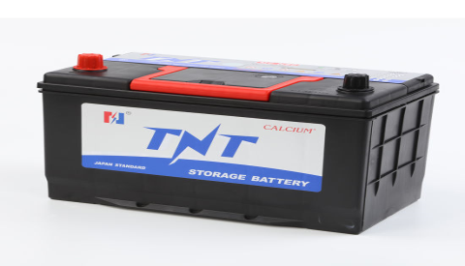
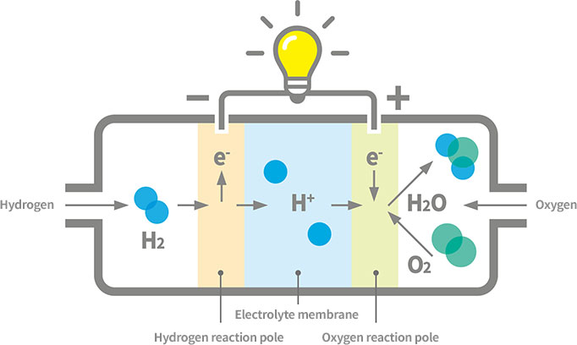
টর্চলাইট জ্বালাতে, খেলনা চালাতে প্রভৃতি ক্ষেত্রে শুষ্ক কোষ ব্যবহার করা হয়।
ল্যাপটপ, সেলফোন, আইপড প্রভৃতি ইলেকট্রনিক্স যন্ত্র ছাড়াও গাড়ি, আইপিএস প্রভৃতি ক্ষেত্রে সঞ্চায়ক কোষ ব্যবহার করা হয়।
ফুয়েল সেলে প্রধানত হাইড্রোজেন ও অক্সিজেনের বিক্রিয়ায় সরাসরি ডিসি কারেন্ট উৎপন্ন হয় এবং বাইপ্রোডাক্ট হিসেবে পানি ও তাপ উৎপন্ন হয়।

Slide 14
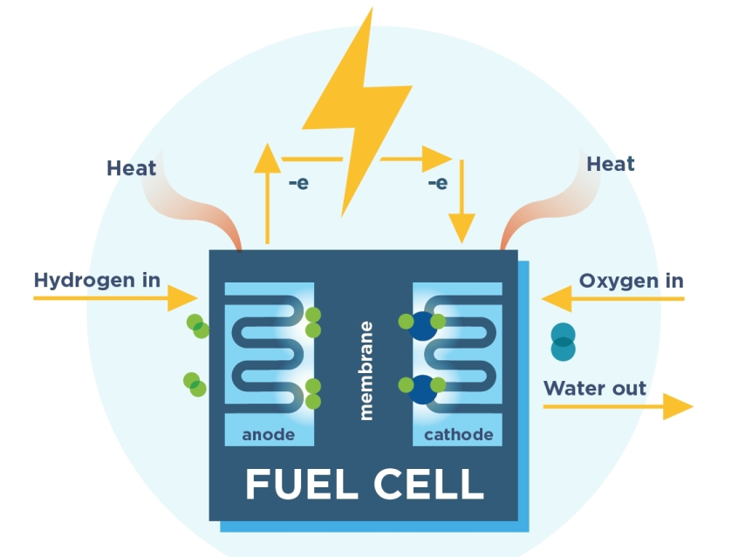
গ্যালভানিক কোষের ব্যবহার নিয়ে একটি লিমেরিক
গ্যালভানিক সেলে বিদ্যুৎ উৎপাদন চলে নানান ঢঙে
সঞ্চায়ক কোষ বারেবারে গাড়িঘোড়া চালনে
শুষ্ক কোষ রিমোট, মাউস
খেলনা গাড়ির পাওয়ার হাউস
ফুয়েল সেলে শক্তি-পানি আসে ফুয়েল জ্বলনে।

Slide 15
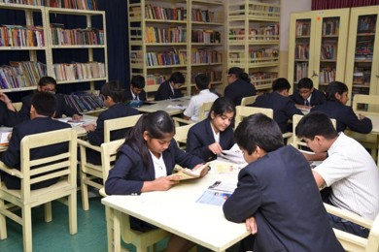
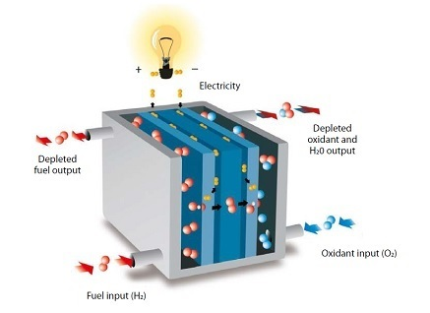
জোড়ায় কাজ
কোষটি পরিবেশবান্ধব - ব্যাখ্যা করো।

Slide 16
আমরা দৈনন্দিন জীবনে লেড স্টোরেজ সেল, ড্রাই সেল, মারকারি সেল, লিথিয়াম সেল বিভিন্ন প্রকৃতির সেল ব্যবহার করে থাকি।
সব ব্যাটারির মধ্যে কোন না কোন ধাতু ও ধাতু আয়ন এবং অ্যাসিড বা ক্ষার বা অন্য কোন তড়িৎ বিশ্লেষ্য থাকে।
ব্যাটারিতে ব্যবহৃত বিভিন্ন ধাতু মানব দেহের জন্য খুবই মারাত্মক ক্ষতিকর এবং জীবদেহে ক্যান্সার সৃষ্টিকারি নিয়ামক হিসাবে বহুল পরিচিত।

Slide 17
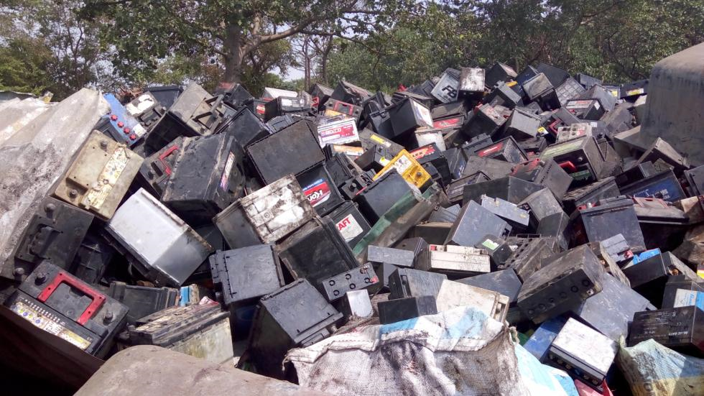
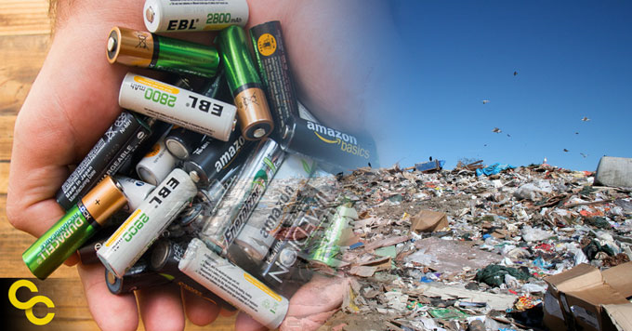
ব্যাটারি ব্যবহারের পর ফেলে দিলে এর বর্জ্যের গন্তব্যস্থল হয় আমাদের পরিবেশ। প্রথমে মাটি ও পানিতে মিশে যায়। পরে উদ্ভিদ ও প্রাণির মাধ্যমে খাদ্য শৃঙ্খলে প্রবেশ করে। মানব দেহে প্রবেশ করে। ব্যাটারির তড়িৎ বিশ্লেষ্য মাটি ও পানিকে দূষিত করে।

Slide 18
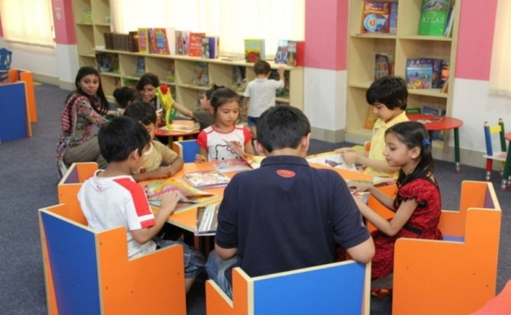
দলগত কাজ
জানি তড়িৎ রাসায়নিক গানে
বিদ্যুৎ আর বিক্রিয়া টানে
রাসায়নিক দ্রব্য
হয়ে যায় বর্জ্য
ফেলতে নেই এখানে ওখানে
স্তবকটি বিশ্লেষণ করো।

Slide 19
মূল্যায়ন
১। শুষ্ক কোষ কী ?
২। শুষ্ক কোষে অ্যানোড ও ক্যাথোড হিসাবে কী ব্যবহৃত হয় ?
৩। শুষ্ক কোষ ব্যবহারের কয়েকটি উদাহরণ দাও।
৪। ফুয়েল সেলে বাইপ্রোডাক্ট হিসেবে কী উৎপন্ন হয় ?
৫। রক্তের গ্লুকোজ নির্ণয়ে কোন কৌশল ব্যবহৃত হয় ?
৬। ব্যবহৃত ব্যাটারিকে যেখানে সেখানে ফেলা উচিত নয় কেন ?

Slide 20
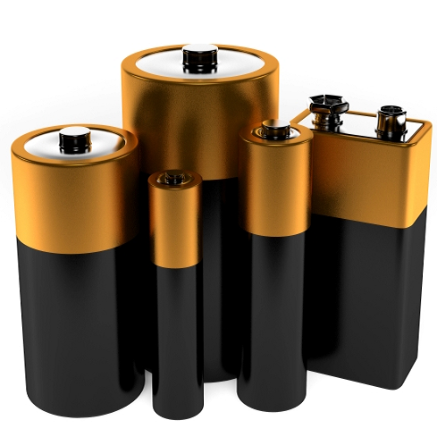
বাড়ির কাজ
১নং
২নং
(ক) ফুয়েল সেল কী ?
(খ) বিশ্লেষ্য কোষের ব্যবহার লিখ।
(গ) উদ্দীপকের ১নং কোষ বিদ্যুৎ উৎপন্ন করে – ব্যাখ্যা করো।
(ঘ) উদ্দীপকের বস্তুগুলোর বর্জ্য পরিবেশ ও স্বাস্থ্যের জন্য ক্ষতিকর – বিশ্লেষণ করো।

